Slide 1

Projeto Final
Steam Hardware & Software Survey
INTRODUÇÃO À CIÊNCIA DE DADOS
O Impacto do Contexto Histórico e da Indústria de Jogos na Escolha de Hardware dos Usuários da Steam
Uma análise de 8 anos do Steam Hardware & Software Survey (2019–2026), com regressão linear, agrupamento K-Means e uma comparação com a Steam Machine (2026) da Valve.
INTEGRANTES
Caio Paiva · João Arnaud · Eduardo Antônio · Thiago Lacerda
PROFESSOR
Yuri Malheiros
Caio Paiva · João Arnaud · Eduardo Antônio · Thiago Lacerda
Hardware da Steam × Contexto Histórico
1 / 38

Slide 2
Sumário
Steam Hardware & Software Survey
O que vamos ver
01
Introdução — motivação e objetivo
05
Análises: RAM, VRAM, CPU, SO, GPU, resolução
02
Perguntas da pesquisa
06
Steam Machine (2026) × tendências
03
Dados usados
07
Conclusão, limitações e próximos passos
04
Extração, leitura e limpeza
08
Estudos complementares — GPU e hipóteses de mercado
09
Referências
Caio Paiva · João Arnaud · Eduardo Antônio · Thiago Lacerda
Hardware da Steam × Contexto Histórico
2 / 38

Slide 3
Introdução · Motivação
Steam Hardware & Software Survey
Por que olhar para o hardware da Steam?
• A Steam publica mensalmente o Hardware & Software Survey, com a configuração de milhões de usuários.
• Esses dados retratam como o parque de computadores gamers muda a cada lançamento de jogo, GPU, console ou sistema operacional.
• Queríamos entender como o hardware mudou entre 2019 e 2026 — e o que essas tendências sugerem até 2030.
• E comparar tudo isso com um produto real recém-lançado: a Steam Machine (2026) da Valve.
Caio Paiva · João Arnaud · Eduardo Antônio · Thiago Lacerda
Hardware da Steam × Contexto Histórico
3 / 38

Slide 4
Introdução · Objetivo
Steam Hardware & Software Survey
Objetivo geral
Analisar a evolução de RAM, VRAM, CPU, GPU, sistema operacional e resolução de tela dos usuários da Steam ao longo do tempo, relacionando essas mudanças ao contexto histórico e à indústria de jogos.
Regressão linear
Agrupamento K-Means
Projeções até 2030
Comparação com hardware real
Caio Paiva · João Arnaud · Eduardo Antônio · Thiago Lacerda
Hardware da Steam × Contexto Histórico
4 / 38

Slide 5
Perguntas da pesquisa (1/2)
Steam Hardware & Software Survey
O que queríamos responder
Como a distribuição de memória RAM mudou entre 2019 e 2026, e qual a projeção para 2030? (regressão linear)
1
Como evoluiu a VRAM, e é possível separar os usuários em perfis de hardware (entrada, intermediário, entusiasta)? (K-Means)
2
Como o número de núcleos/CPUs físicas evoluiu, e qual configuração deve predominar em 2030?
3
A transição de Windows 10 para Windows 11 já está consolidada mês a mês em 2025–2026?
4
Linux e macOS estão ganhando espaço frente ao Windows na Steam?
5
Caio Paiva · João Arnaud · Eduardo Antônio · Thiago Lacerda
Hardware da Steam × Contexto Histórico
5 / 38

Slide 6
Perguntas da pesquisa (2/2)
Steam Hardware & Software Survey
O que queríamos responder
Qual a participação de mercado de NVIDIA, AMD e Intel entre as placas de vídeo, e como mudou ao longo dos anos?
6
Qual a resolução mais popular e qual o cenário de crescimento/decrescimento desse hardware?
7
Existe correlação entre a queda do Windows 10 e o crescimento do Windows 11? (matriz de correlação)
8
As especificações da Steam Machine (2026) da Valve condizem com o hardware “mediano” projetado para 2026 — e para os anos seguintes?
9
Caio Paiva · João Arnaud · Eduardo Antônio · Thiago Lacerda
Hardware da Steam × Contexto Histórico
6 / 38

Slide 7
Dados usados
Steam Hardware & Software Survey
Steam Hardware & Software Survey
Categoria | Descrição
OS Version | Sistemas operacionais e versões usados pelos usuários
System RAM | Quantidade de memória RAM instalada
Physical CPUs | Quantidade de núcleos/CPUs físicas reportados
Video Card Description | Modelos de placas de vídeo
VRAM | Quantidade de memória de vídeo
Primary Display Resolution | Resolução principal de tela
2019–2026
8 anos de snapshots mensais
17.336
registros mensais (após limpeza)
1.606
registros anuais (após limpeza)
Caio Paiva · João Arnaud · Eduardo Antônio · Thiago Lacerda
Hardware da Steam × Contexto Histórico
7 / 38

Slide 8
Extração & Leitura
Steam Hardware & Software Survey
Do site da Steam aos CSVs unificados
1
2
3
Extração mensal
Web scraping de snapshots arquivados no Wayback Machine, um por mês, de jan/2019 a mai/2026, com requests + BeautifulSoup.
Agregação anual
Valor de dezembro (ou último mês disponível) como referência do ano; incremento anual = valor final − primeira aparição no ano.
Leitura & união
Todos os CSVs por ano (mensal e anual) são unidos em duas bases únicas, padronizadas e ordenadas cronologicamente.
→
→
Caio Paiva · João Arnaud · Eduardo Antônio · Thiago Lacerda
Hardware da Steam × Contexto Histórico
8 / 38

Slide 9
Pré-processamento · Limpeza
Steam Hardware & Software Survey
Tratando nulos e inconsistências
• Base anual: 4 linhas com Especificação nula removidas — fração ínfima de 1.606 linhas.
• Base mensal: 81 linhas de Video Card Description nulas — erro do próprio Wayback Machine ao arquivar aquele snapshot, não da Steam.
• 35 dessas 81 foram recuperadas comparando a porcentagem do mês com o incremento informado.
• As 46 linhas restantes, sem candidato único, foram removidas.
• Percentuais em texto convertidos para float; nomes de colunas e valores padronizados entre os 8 arquivos anuais.
4
linhas nulas removidas (anual)
35 / 81
placas de vídeo recuperadas
46
linhas irrecuperáveis, removidas
Caio Paiva · João Arnaud · Eduardo Antônio · Thiago Lacerda
Hardware da Steam × Contexto Histórico
9 / 38

Slide 10
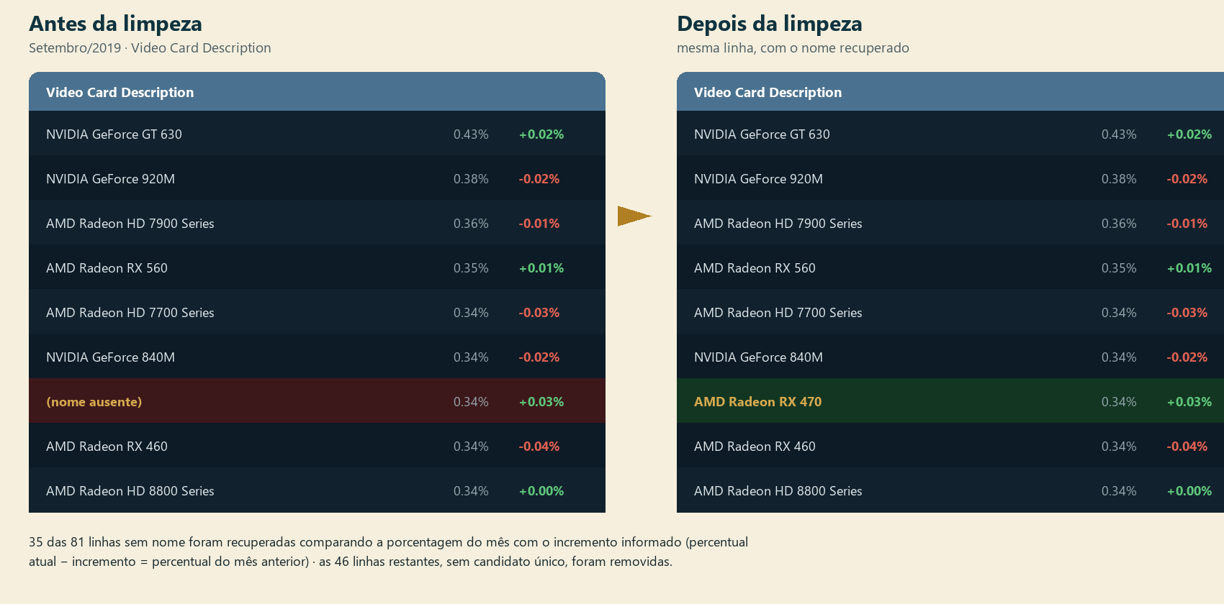
Pré-processamento · Limpeza
Steam Hardware & Software Survey
Um exemplo real: a linha sem nome de Set/2019
Recorte real da base mensal (Video Card Description, Setembro/2019). A linha em vermelho não tinha nome no snapshot do Wayback Machine; comparando o incremento (+0,03%) com o mês anterior, ela foi recuperada como AMD Radeon RX 470 (verde), com a mesma porcentagem e o mesmo incremento originais.
Caio Paiva · João Arnaud · Eduardo Antônio · Thiago Lacerda
Hardware da Steam × Contexto Histórico
10 / 38

Slide 11
Métodos
Steam Hardware & Software Survey
Gráficos e modelos utilizados
Gráficos de barras
Gráficos de linhas
Dispersão (scatter)
Mapa de calor (heatmap)
Regressão linear
Usada em RAM, VRAM, CPU e resolução de tela para estimar tendências e projetar valores até 2030.
Agrupamento K-Means (k = 3)
Aplicado à VRAM, ano a ano, para revelar perfis de hardware: Entrada, Intermediário e Entusiasta.
Caio Paiva · João Arnaud · Eduardo Antônio · Thiago Lacerda
Hardware da Steam × Contexto Histórico
11 / 38

Slide 12
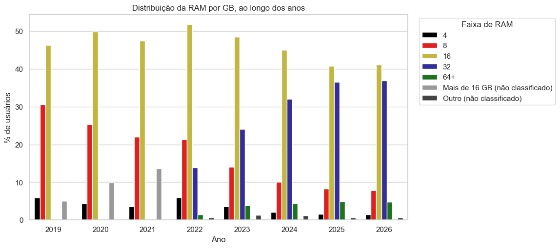
Pergunta 1 · RAM
Steam Hardware & Software Survey
Distribuição da RAM por faixa, 2019–2026
● O QUE É POSSÍVEL INTERPRETAR DESSA ANÁLISE
• Os 16 GB são a faixa dominante desde 2019, mas perdem participação: de 46,4% (2019) para 41,1% (2026).
• Os 32 GB saltam de praticamente 0% (antes de 2022) para 36,9% em 2026 — o crescimento mais acelerado da série.
• A faixa de 4 GB praticamente desaparece (6,0% → 1,5%), refletindo a aposentadoria de PCs de entrada mais antigos.
Caio Paiva · João Arnaud · Eduardo Antônio · Thiago Lacerda
Hardware da Steam × Contexto Histórico
12 / 38

Slide 13
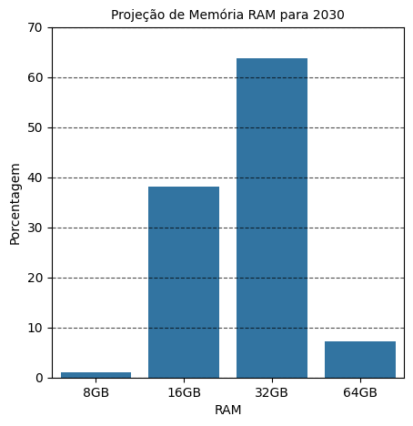
Pergunta 1 · RAM
Steam Hardware & Software Survey
Regressão linear e projeção para 2030
● O QUE É POSSÍVEL INTERPRETAR DESSA ANÁLISE
• A reta de regressão por faixa projeta os 32 GB ultrapassando os 16 GB por volta de 2026 e chegando a ~64% em 2030, contra ~38% dos 16 GB.
• Os 8 GB tendem a sumir do mercado (projeção ≤ 1% em 2030); os 64 GB crescem devagar, para ~7%.
• Sinal de que, até o fim da década, 16 GB deixa de ser o “padrão” da maioria dos jogadores da Steam.
Regressão linear simples (scipy.linregress) treinada por faixa de RAM sobre os dados anuais 2019–2026.
Caio Paiva · João Arnaud · Eduardo Antônio · Thiago Lacerda
Hardware da Steam × Contexto Histórico
13 / 38

Slide 14
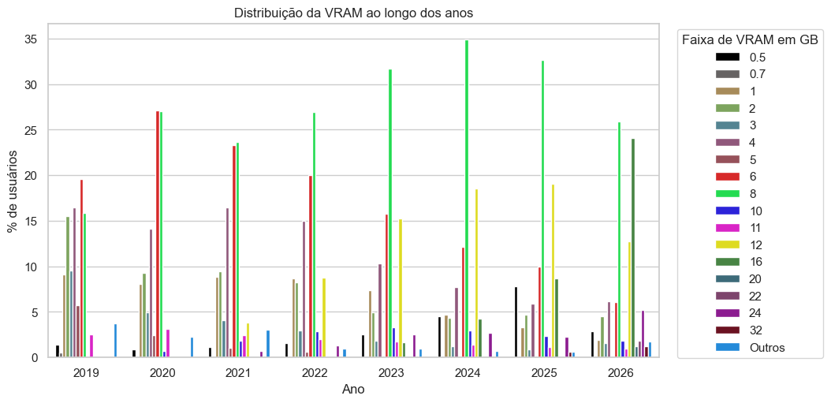
Pergunta 2 · VRAM
Steam Hardware & Software Survey
Distribuição da VRAM por faixa, 2019–2026
● O QUE É POSSÍVEL INTERPRETAR DESSA ANÁLISE
• A VRAM se fragmenta em muito mais faixas do que a RAM (18 tiers), refletindo a maior diversidade de modelos de GPU no mercado.
• Faixas antigas (0,5–2 GB) praticamente desaparecem ao longo da série.
• Faixas de 8–16 GB ganham espaço a partir de 2022–2023, coincidindo com a chegada das GPUs RTX 30/40.
Caio Paiva · João Arnaud · Eduardo Antônio · Thiago Lacerda
Hardware da Steam × Contexto Histórico
14 / 38

Slide 15
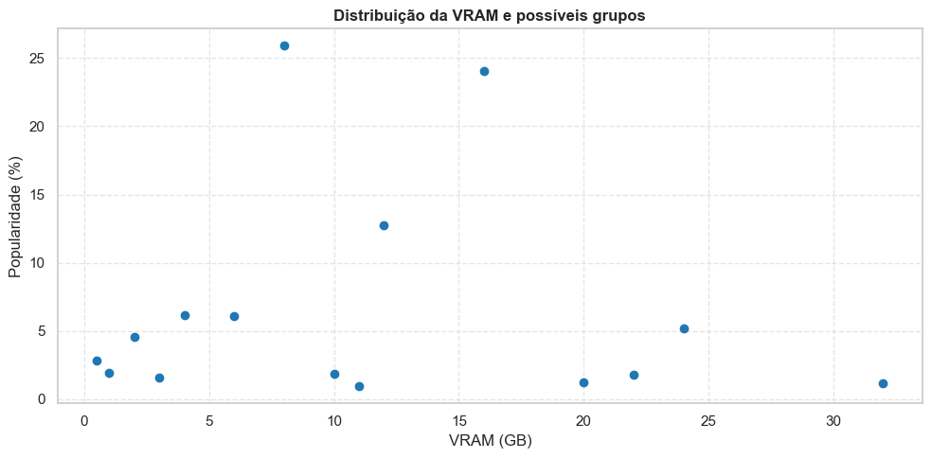
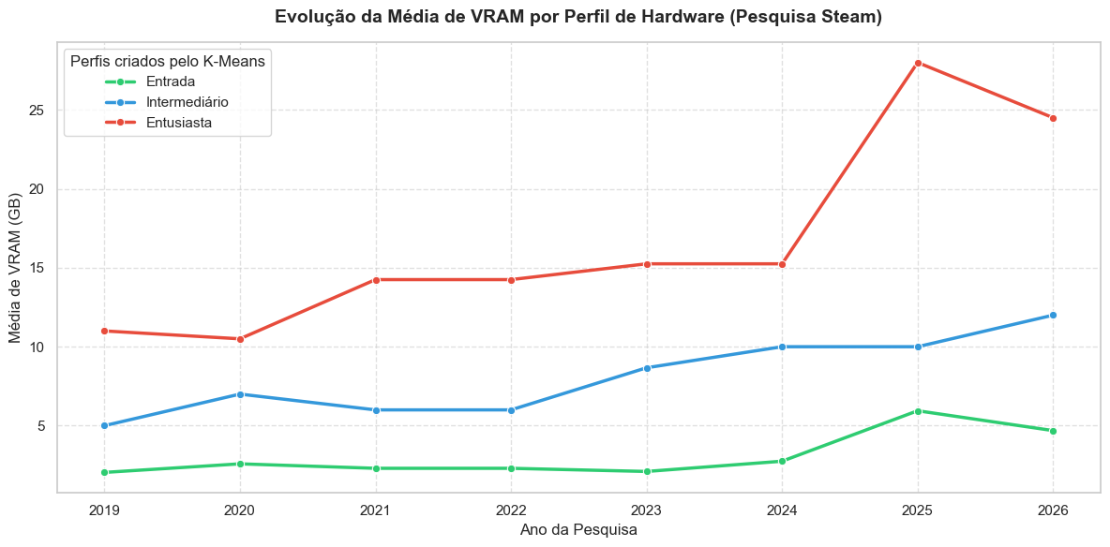
Pergunta 2 · VRAM
Steam Hardware & Software Survey
Perfis de hardware via K-Means (k = 3)
● O QUE É POSSÍVEL INTERPRETAR DESSA ANÁLISE
• O K-Means separa, todo ano, 3 perfis nítidos de usuário: Entrada, Intermediário e Entusiasta.
• A VRAM média do perfil Entusiasta salta de 11 GB (2019) para 28 GB (2025) e 24,5 GB (2026) — puxada pelas GPUs de ponta mais recentes.
• Mesmo o perfil de Entrada mais que dobra (2,0 → 4,7 GB): a “barra mínima” de VRAM também sobe.
Caio Paiva · João Arnaud · Eduardo Antônio · Thiago Lacerda
Hardware da Steam × Contexto Histórico
15 / 38

Slide 16
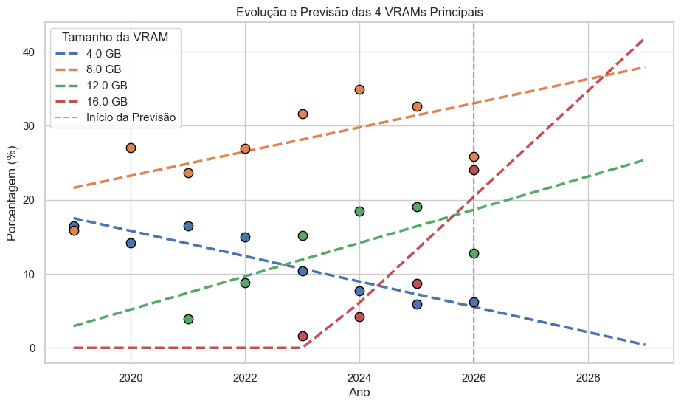
Pergunta 2 · VRAM
Steam Hardware & Software Survey
Regressão e projeção das 4 faixas mais populares
● O QUE É POSSÍVEL INTERPRETAR DESSA ANÁLISE
• Entre os tiers mais populares em 2026 (8, 16, 12 e 4 GB), a regressão prevê os 16 GB ultrapassando os 8 GB por volta de 2028, chegando a ~49% em 2030.
• O ajuste do modelo aos dados históricos tem R² = 0,87 dentro da amostra — um bom ajuste para uma regressão simples.
• A faixa de 4 GB caminha para 0% já em 2029–2030.
Caio Paiva · João Arnaud · Eduardo Antônio · Thiago Lacerda
Hardware da Steam × Contexto Histórico
16 / 38

Slide 17
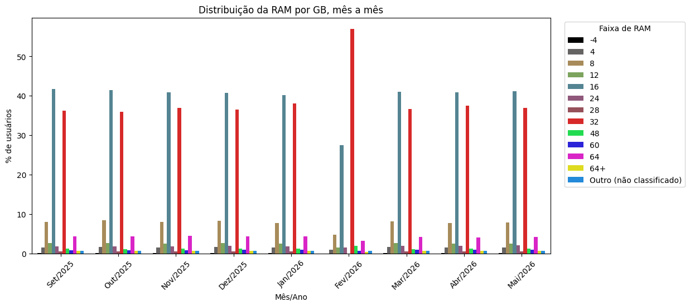
RAM mês a mês
Steam Hardware & Software Survey
Setembro/2025 a Maio/2026, em detalhe
● O QUE É POSSÍVEL INTERPRETAR DESSA ANÁLISE
• Na janela mensal mais recente, os 16 GB oscilam perto de 40–42%, sem saltos bruscos mês a mês.
• Mudanças de RAM são lentas mesmo às vésperas do fim do suporte ao Windows 10.
• Os 32 GB mantêm leve tendência de alta mesmo no curto prazo, confirmando a tendência anual.
Caio Paiva · João Arnaud · Eduardo Antônio · Thiago Lacerda
Hardware da Steam × Contexto Histórico
17 / 38

Slide 18
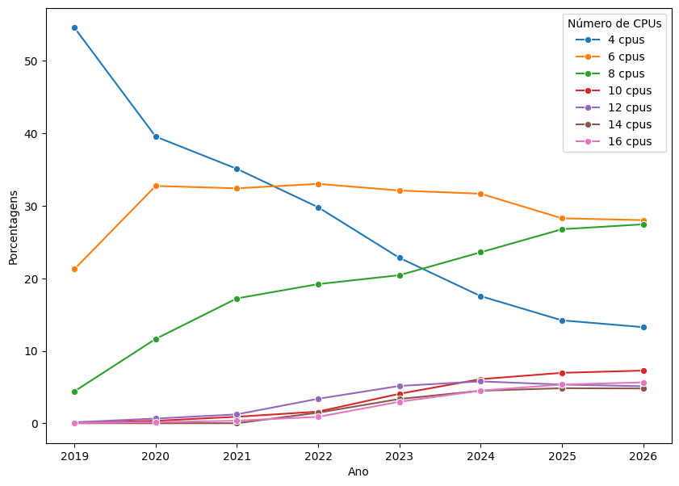
Pergunta 3 · CPU
Steam Hardware & Software Survey
Evolução do número de núcleos físicos
● O QUE É POSSÍVEL INTERPRETAR DESSA ANÁLISE
• Os processadores de 4 núcleos despencam de 54,6% (2019) para 13,3% (2026) — praticamente extintos como padrão.
• Os 8 núcleos saltam de 4,4% para 27,5%, quase empatando com os 6 núcleos (28,0%) já em 2026.
• Configurações de 10+ núcleos ainda são minoria, mas crescem ano a ano.
Caio Paiva · João Arnaud · Eduardo Antônio · Thiago Lacerda
Hardware da Steam × Contexto Histórico
18 / 38

Slide 19
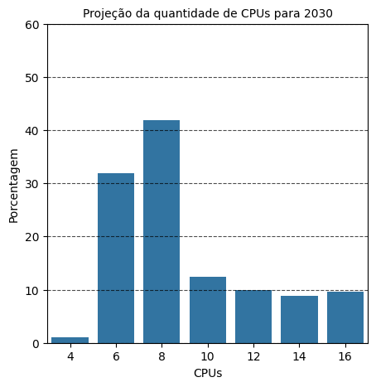
Pergunta 3 · CPU
Steam Hardware & Software Survey
Projeção para 2030
● O QUE É POSSÍVEL INTERPRETAR DESSA ANÁLISE
• A regressão linear projeta os 8 núcleos como configuração mais comum em 2030 (~42%), ultrapassando os 6 núcleos (~32%).
• As faixas de 10 a 16 núcleos crescem juntas, mas cada uma isoladamente ainda deve ficar abaixo dos 8 núcleos.
• O padrão de CPU para jogos caminha de “quantos núcleos bastam” para “quantos núcleos sobram”.
Caio Paiva · João Arnaud · Eduardo Antônio · Thiago Lacerda
Hardware da Steam × Contexto Histórico
19 / 38

Slide 20
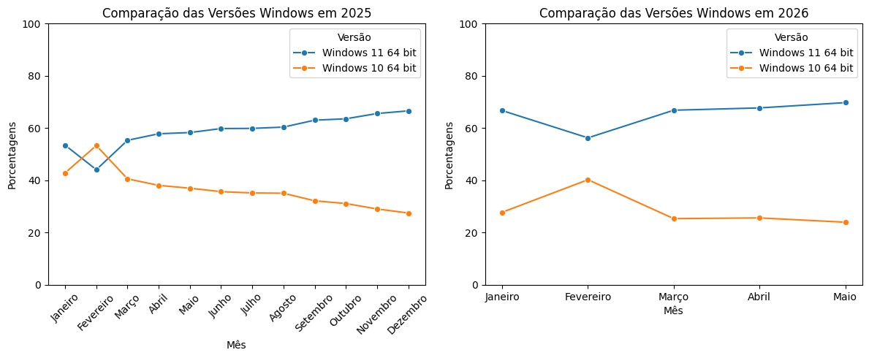
Pergunta 4 · Sistema Operacional
Steam Hardware & Software Survey
A transição de Windows 10 para Windows 11
● O QUE É POSSÍVEL INTERPRETAR DESSA ANÁLISE
• Já em janeiro/2025 as curvas se cruzam: Windows 11 com 53,5% contra 42,9% do Windows 10.
• Em maio/2026, o Windows 11 chega a 69,8% contra apenas 24,0% do Windows 10.
• A transição está consolidada e se acelera às vésperas do fim do suporte ao Windows 10 pela Microsoft.
Caio Paiva · João Arnaud · Eduardo Antônio · Thiago Lacerda
Hardware da Steam × Contexto Histórico
20 / 38

Slide 21
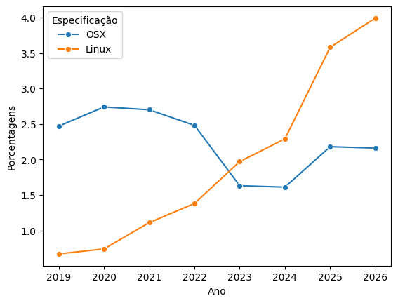
Pergunta 5 · Sistema Operacional
Steam Hardware & Software Survey
Linux e macOS frente ao Windows
● O QUE É POSSÍVEL INTERPRETAR DESSA ANÁLISE
• O Linux salta de 0,67% (2019) para 3,99% (2026) — quase 6× de crescimento, puxado por SteamOS e Steam Deck.
• O macOS estagna entre 1,6% e 2,7% ao longo de toda a série.
• A partir de 2024, o Linux ultrapassa o macOS e nunca mais perde essa posição.
Caio Paiva · João Arnaud · Eduardo Antônio · Thiago Lacerda
Hardware da Steam × Contexto Histórico
21 / 38

Slide 22
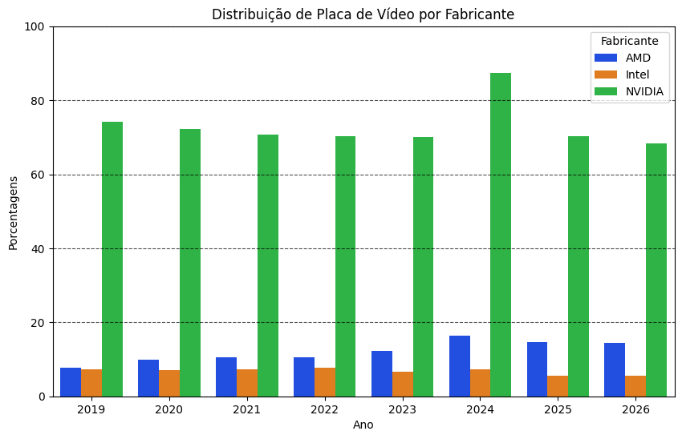
Pergunta 6 · GPU
Steam Hardware & Software Survey
Participação de mercado por fabricante
● O QUE É POSSÍVEL INTERPRETAR DESSA ANÁLISE
• A NVIDIA domina o período inteiro, entre 68% e 87% dos usuários, com leve tendência de queda nos dois últimos anos.
• A AMD praticamente dobra sua participação, de 7,7% (2019) para 14,4% (2026).
• A Intel (GPUs integradas) permanece estável e residual, entre 5,6% e 7,7%.
Caio Paiva · João Arnaud · Eduardo Antônio · Thiago Lacerda
Hardware da Steam × Contexto Histórico
22 / 38

Slide 23
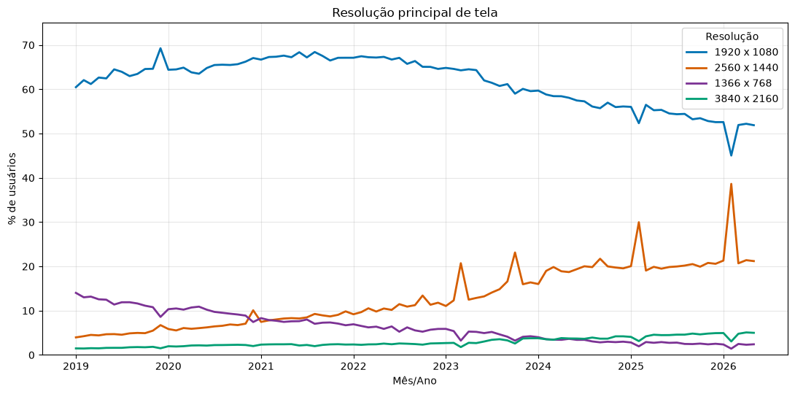
Pergunta 7 · Resolução de tela
Steam Hardware & Software Survey
A queda lenta do 1920×1080
● O QUE É POSSÍVEL INTERPRETAR DESSA ANÁLISE
• O 1920×1080 segue majoritário, mas cai de 60,5% (2019) para 51,9% (2026); o 1366×768 praticamente desaparece (14,0% → 2,4%).
• O 2560×1440 mais que quintuplica, de 4,0% para 21,2%.
• Projetando a tendência a partir de 2022, a regressão aponta um possível cruzamento entre as duas resoluções por volta de 2029.
Caio Paiva · João Arnaud · Eduardo Antônio · Thiago Lacerda
Hardware da Steam × Contexto Histórico
23 / 38

Slide 24
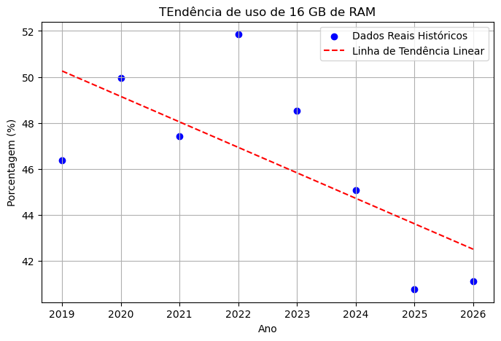
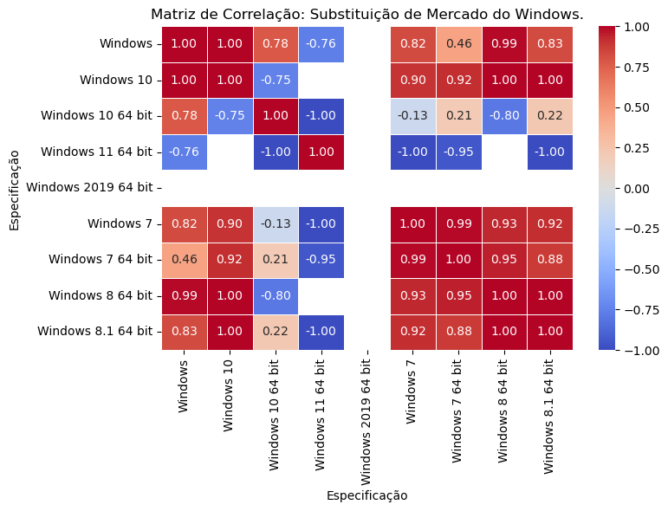
Pergunta 8 · Correlação
Steam Hardware & Software Survey
16 GB de RAM e a substituição Windows 10 → 11
● O QUE É POSSÍVEL INTERPRETAR DESSA ANÁLISE
• A correlação entre Windows 10 64 bit e Windows 11 64 bit é de −0,997: quase perfeita e negativa.
• Isso indica substituição direta — a queda de um explica quase toda a alta do outro, não uma adoção paralela dos dois sistemas.
• A regressão de 16 GB de RAM (base bruta) projeta leve queda, de 42,5% (2026) para 38,1% (2030).
Caio Paiva · João Arnaud · Eduardo Antônio · Thiago Lacerda
Hardware da Steam × Contexto Histórico
24 / 38

Slide 25
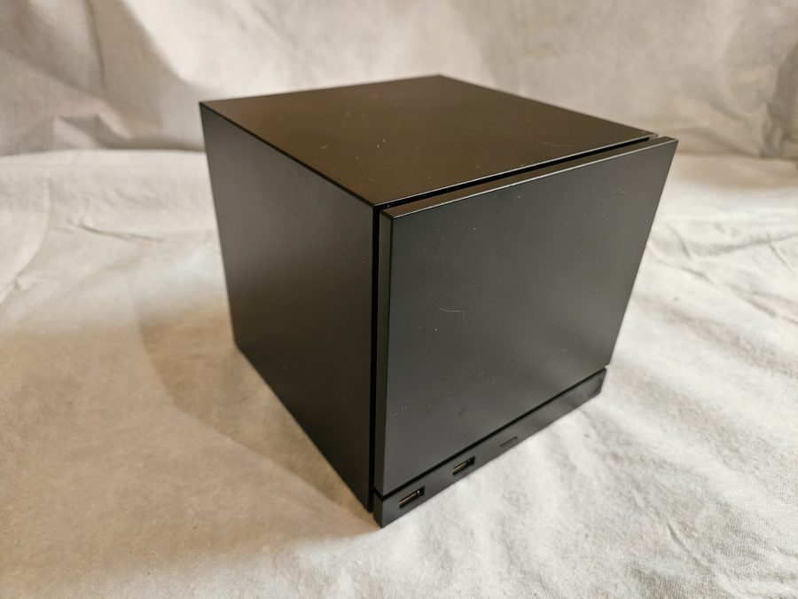
Pergunta 9 · Steam Machine
Steam Hardware & Software Survey
Steam Machine (2026), da Valve
CPU | AMD Zen 4 semi-custom, 6 núcleos / 12 threads, até 4,8 GHz, TDP 30 W
GPU | AMD RDNA 3 semi-custom, 28 CUs, 2,45 GHz — equivalente à Radeon RX 7600M
RAM | 16 GB DDR5 SO-DIMM (upgradável, 2 slots)
VRAM | 8 GB GDDR6
Armazenamento | 512 GB ou 2 TB NVMe M.2 2230 + expansão M.2 2280 + microSD
Sistema Operacional | SteamOS 3.x (baseado em Arch Linux)
Resoluções suportadas | 720p, 1080p, 1440p e 4K
Preço de lançamento | US$ 1.049 (512 GB) / US$ 1.349 (2 TB)
Steam Machine (2026), Valve Corporation — via Wikimedia Commons.
Caio Paiva · João Arnaud · Eduardo Antônio · Thiago Lacerda
Hardware da Steam × Contexto Histórico
25 / 38

Slide 26
Pergunta 9 · Steam Machine
Steam Hardware & Software Survey
O que os dados dizem sobre o console
• As especificações de lançamento — 16 GB de RAM, 8 GB de VRAM, 6 núcleos — batem com a configuração mais popular hoje entre os usuários da Steam.
• Mas nossas projeções para 2026–2030 apontam para 32 GB de RAM, 12–16 GB de VRAM, 8+ núcleos e telas 1440p como o próximo patamar.
• Sem upgrade de VRAM/CPU, o console se aproxima mais de especificações de 2020 do que de um lançamento pensado para durar até 2030.
• A crise de chips de memória (agravada pela demanda de IA) ajuda a explicar o preço elevado e as escolhas mais conservadoras da Valve.
Caio Paiva · João Arnaud · Eduardo Antônio · Thiago Lacerda
Hardware da Steam × Contexto Histórico
26 / 38

Slide 27
Conclusão
Steam Hardware & Software Survey
Resumo das etapas
1
2
3
4
5
→
→
→
→
Extração
Leitura
Limpeza
Gráficos & modelos
Steam Machine
Percorremos o pipeline completo do projeto para responder às 9 perguntas propostas na introdução, combinando estatística descritiva, regressão linear e agrupamento K-Means.
Caio Paiva · João Arnaud · Eduardo Antônio · Thiago Lacerda
Hardware da Steam × Contexto Histórico
27 / 38

Slide 28
Conclusão
Steam Hardware & Software Survey
Principais resultados (1/2)
RAM
16 GB é o padrão desde 2019, mas os 32 GB crescem sem parar e devem ultrapassar os 16 GB por volta de 2030.
VRAM
K-Means revela 3 perfis nítidos (entrada, intermediário, entusiasta), todos com VRAM média subindo entre 2019 e 2026.
CPU
4 núcleos, maioria em 2019, perdeu espaço para 6 e 8 núcleos — tendência que a regressão acentua até 2030.
Caio Paiva · João Arnaud · Eduardo Antônio · Thiago Lacerda
Hardware da Steam × Contexto Histórico
28 / 38

Slide 29
Conclusão
Steam Hardware & Software Survey
Principais resultados (2/2)
Sistema Operacional
Windows 11 ultrapassou o Windows 10 em 2025–2026; o Linux mais que quintuplicou desde 2019, superando o macOS.
GPU
NVIDIA mantém liderança folgada (~70–85%) frente a AMD e Intel, com leve queda recente.
Resolução de tela
1920×1080 ainda domina, mas cai desde 2022; o 2560×1440 cresce a ponto de um possível cruzamento futuro.
Steam Machine (2026)
Excelente proposta na configuração de hoje, mas esbarra na alta dos preços e em specs mais conservadoras que a tendência projetada.
Caio Paiva · João Arnaud · Eduardo Antônio · Thiago Lacerda
Hardware da Steam × Contexto Histórico
29 / 38

Slide 30
Conclusão
Steam Hardware & Software Survey
Limitações & trabalhos futuros
LIMITAÇÕES
TRABALHOS FUTUROS
• Depende da disponibilidade dos snapshots no Wayback Machine; alguns meses exigiram fontes externas.
• A pesquisa da Steam é uma amostra voluntária, com possível viés de idioma, região e adesão.
• Categorias mudam ao longo do tempo, exigindo agrupar valores em “tiers” que podem mascarar nuances.
• Regressões lineares simples não capturam saturação de mercado nem mudanças bruscas de tendência.
• Modelos de séries temporais mais robustos (ex.: regressão polinomial) para capturar saturação.
• Cruzar o Hardware Survey com o calendário de lançamentos de jogos AAA e consoles.
• Cruzar o Hardware Survey com o preço do hardware ao longo do tempo.
Caio Paiva · João Arnaud · Eduardo Antônio · Thiago Lacerda
Hardware da Steam × Contexto Histórico
30 / 38

Slide 31
Estudos Complementares
Steam Hardware & Software Survey
Estudos complementares dos dados
• A partir daqui, a análise foca em hipóteses sobre o comportamento do mercado de placas de vídeo.
• Evolução dos patamares xx60/xx70/xx80/xx90 entre 2019 e 2026.
• RTX 3060 vs RTX 4060: disputa mês a mês em 2025-2026.
• Avanço geracional da série xx70 — de RTX 2070 a RTX 5070.
• xx70 vs xx60: comparação lado a lado entre três gerações.
Caio Paiva · João Arnaud · Eduardo Antônio · Thiago Lacerda
Hardware da Steam × Contexto Histórico
31 / 38

Slide 32
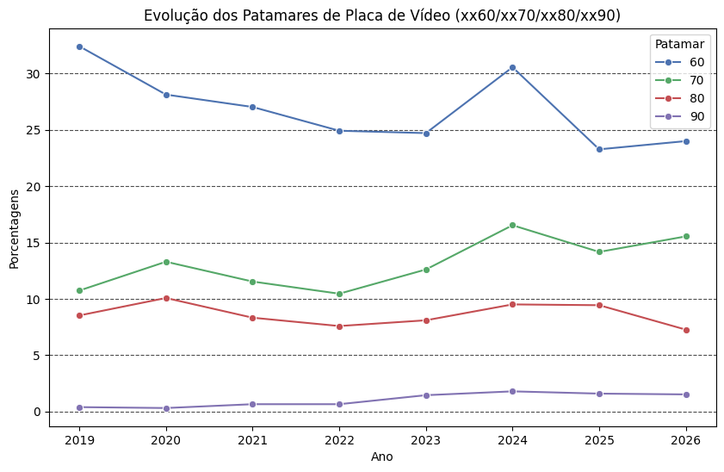
Estudos Complementares
Steam Hardware & Software Survey
Evolução dos patamares de placa de vídeo
● O QUE É POSSÍVEL INTERPRETAR DESSA ANÁLISE
• O patamar xx60 é disparado o mais popular (25-33% ao ano) — GTX 1060/1660, RTX 3060/4060 e RX 7600 têm o melhor custo-benefício.
• O xx70 mostra a tendência de crescimento mais clara: de ~11% (2019) para ~17-18% (2024-2026).
• O xx80 fica estável entre 8% e 10% ao longo dos anos.
• O xx90 (flagship) segue o menos popular, mas quase quadruplicou desde 2019 (~0,65% → ~2,5%).
Caio Paiva · João Arnaud · Eduardo Antônio · Thiago Lacerda
Hardware da Steam × Contexto Histórico
32 / 38

Slide 33
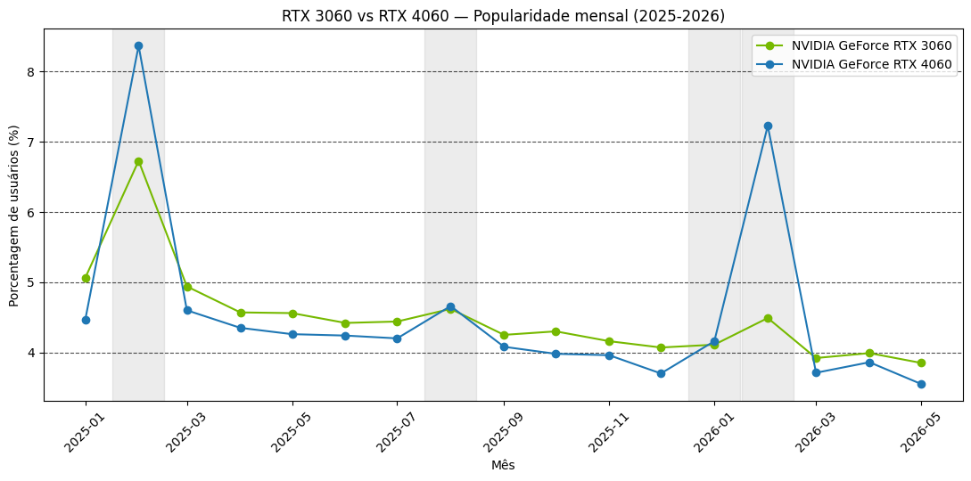
Estudos Complementares
Steam Hardware & Software Survey
RTX 3060 vs RTX 4060: disputa mensal em 2025-2026
● O QUE É POSSÍVEL INTERPRETAR DESSA ANÁLISE
• A RTX 3060 (2021) segue como a placa mais popular na maior parte dos meses de 2025-2026, mesmo com a 4060 no mercado desde 2023.
• A 4060 assume a liderança pontualmente — fev/2025, ago/2025, jan/2026 e fev/2026 — antes da 3060 retomar a frente.
• Não há uma transição definitiva entre as duas: a diferença é pequena e a 3060 segue extremamente relevante 4 anos depois do lançamento.
Caio Paiva · João Arnaud · Eduardo Antônio · Thiago Lacerda
Hardware da Steam × Contexto Histórico
33 / 38

Slide 34
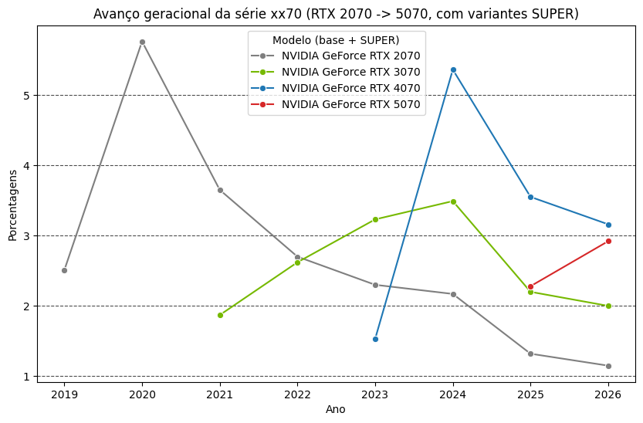
Estudos Complementares
Steam Hardware & Software Survey
Avanço geracional da série xx70
● O QUE É POSSÍVEL INTERPRETAR DESSA ANÁLISE
• Somando as variantes SUPER, a RTX 4070 já ultrapassa a 3070 em 2024 (5,36% vs 3,49%) e segue à frente em 2025-2026.
• A RTX 2070 salta bastante com a SUPER somada, chegando a 5,76% no pico de 2020 — mais que o dobro da versão isolada.
• O padrão “sobe, pico, cai” se repete a cada lançamento, com a SUPER pesando bastante na popularidade total.
• A RTX 5070 (sem SUPER na base ainda) já ultrapassa a 3070 dois anos após o lançamento.
Caio Paiva · João Arnaud · Eduardo Antônio · Thiago Lacerda
Hardware da Steam × Contexto Histórico
34 / 38

Slide 35
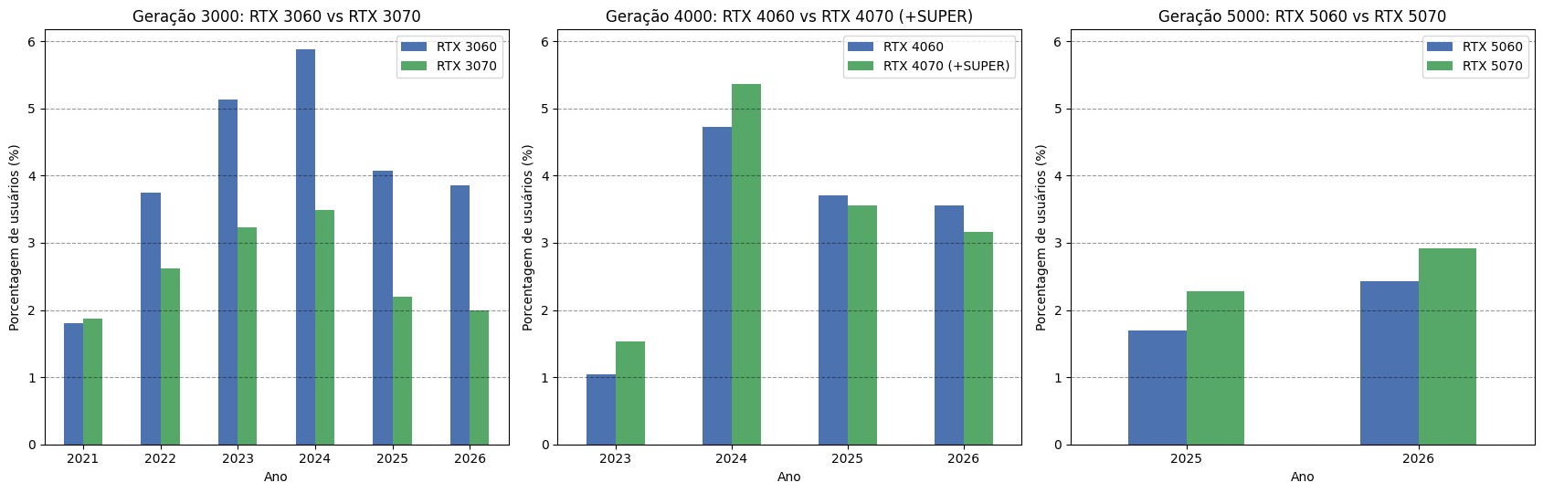
Estudos Complementares
Steam Hardware & Software Survey
xx70 vs xx60: comparação entre gerações
● O QUE É POSSÍVEL INTERPRETAR DESSA ANÁLISE
• Geração 3000: inversão breve em 2021, mas a 3060 assume já em 2022 e nunca mais perde a liderança (+1,85 p.p. em 2026).
• Geração 4000: inversão mais tardia e duradoura — a 4070(+SUPER) lidera em 2023-2024, e só em 2025 a 4060 assume.
• Geração 5000: nos 2 anos disponíveis o xx70 segue à frente, com uma vantagem inicial já maior que a da geração 4000.
Caio Paiva · João Arnaud · Eduardo Antônio · Thiago Lacerda
Hardware da Steam × Contexto Histórico
35 / 38

Slide 36
Estudos Complementares
Steam Hardware & Software Survey
Análise e suposições finais
DIAGNÓSTICO
CICLO DE MERCADO (SUPOSIÇÃO)
• A série 60 sempre foi o melhor custo-benefício (2019-2026), mas isso muda desde a RTX 3060 12GB (2021), lançada na crise de mineração.
• Jogos atuais (anos em desenvolvimento) passaram a exigir mais memória do que as gerações seguintes (4000/5000) entregaram.
• A diferença de popularidade entre xx60 e xx70 vem caindo nas últimas 3 gerações — o xx70 já lidera na geração 5000.
• Para as fabricantes, empurrar o público para o xx70 significa maior margem de lucro por chip vendido.
• Fabricantes investem em jogos que exigem mais poder computacional, retroalimentando a demanda por hardware — um ciclo que, em tese, evita estagnação tecnológica.
• A crise de memória acelera a obsolescência dos produtos e empurra consumidores para itens mais caros, prejudicando upgrades e a evolução dos jogos.
• É um jogo arriscado: nem todo chip do wafer rende para a linha alta — tornar a linha de entrada pouco atrativa pode gerar estoque parado e prejuízo.
Caio Paiva · João Arnaud · Eduardo Antônio · Thiago Lacerda
Hardware da Steam × Contexto Histórico
36 / 38

Slide 37
Referências
Steam Hardware & Software Survey
Fontes
• Steam Hardware & Software Survey — coletado via snapshots do Wayback Machine (web.archive.org)
• Wikipedia — Steam Machine (2026)
• Engadget — “Valve's Steam Machine launches in 2026: everything we know so far”
• Repositório do projeto no GitHub: Trabalho-ICD-
Caio Paiva · João Arnaud · Eduardo Antônio · Thiago Lacerda
Hardware da Steam × Contexto Histórico
37 / 38

